Slide 1
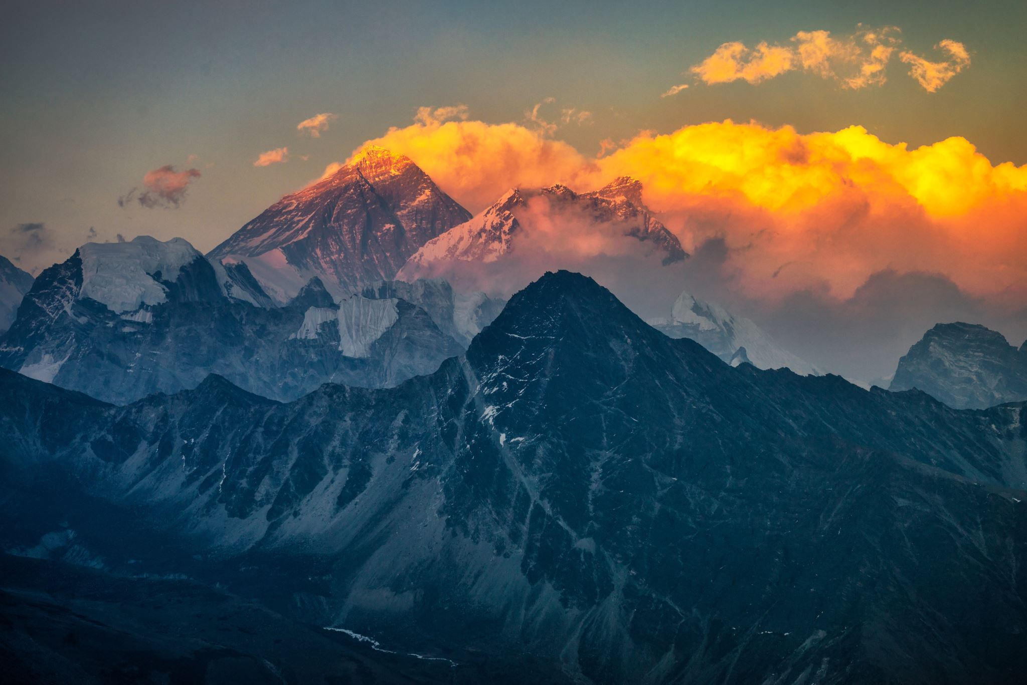
Научи нас молиться
Как наиболее эффективно использовать время для молитвы
Здравко Стефанович
Notes:
Автор – Здравко Стефанович, преподаватель библейских исследований богословского факультета колледжа Валла Валла.

Slide 2
Когда Иисус жил на земле, Он служил многим нуждам людей. Иногда ученики обращались к Нему с особенными просьбами. Одна из наиболее запомнившихся прозвучала, как только Иисус завершил молитву.
«Господи, научи нас молиться»
(Лк. 11:1), - сказали они.
Notes:
Когда Иисус жил на земле, Он служил многим нуждам людей. Иногда ученики обращались к Нему с особенными просьбами. Одна из наиболее запомнившихся прозвучала, как только Иисус завершил молитву. «Господи, научи нас молиться» (Лк. 11:1), - сказали они.
Ни одна их просьба не оставалась без внимания. Иисус немедленно приступил к обучению Своих учеников образцовой молитве, сегодня широко известной как молитва «Отче наш».

Slide 3
1. Обучение на практике
Во многих других библейских отрывках содержатся реальные, настоящие молитвы. Вы не найдете длинных бесед на эту тему. Библия, скорее, содержит множество наполненных духом молитв, исходящих из сердец и уст верных Богу людей.
Notes:
Обучение на практике
Когда Иисус учил Своих учеников молиться, Он не читал лекции и даже не произносил проповеди. Вместо этого Он научил Своих учеников словам молитвы. Он говорил: «Вы хотите научиться молиться? Тогда давайте помолимся. Вот как это происходит».
Во многих других библейских отрывках содержатся реальные, настоящие молитвы. Вы не найдете длинных бесед на эту тему. Библия, скорее, содержит множество наполненных духом молитв, исходящих из сердец и уст верных Богу людей.

Slide 4
Молитва – личная просьба к Богу - это молитва, произнесенная Анной в святилище в Силоме (1 Цар. 1).
Или подумайте о молитве Ионы об избавлении из чрева большой рыбы (Иона 2).
Молитва пророка Илии на горе Кармил (3-я Царств 18) является прекрасным примером молитвы о величии Бога.
Молитва царя Соломона при посвящении Храма (3-я Царств 8) является иллюстрацией инаугурационной молитвы о святом месте.
Notes:
Молитва – личная просьба к Богу - это молитва, произнесенная Анной в святилище в Силоме (1 Цар. 1). Или подумайте о молитве Ионы об избавлении из чрева большой рыбы (Иона 2). Молитва пророка Илии на горе Кармил (3-я Царств 18) является прекрасным примером молитвы о величии Бога. Молитва царя Соломона при посвящении Храма (3-я Царств 8) является иллюстрацией инаугурационной молитвы о святом месте.

Slide 5
Мы можем многое узнать о ходатайственной молитве из молитвы Даниила о своем народе, находящемся в Вавилоне (Дан. 9).
Прекрасным примером молитвы посвящения является молитва Христа в Гефсимании (Матфея 26), когда Он с такой готовностью подчинился воле Своего Отца. Более того, молитва Иисуса в Верхней горнице (Иоанна 17) - лучшая молитва за единство среди последователей Христа.
Notes:
Мы можем многое узнать о ходатайственной молитве из молитвы Даниила о своем народе, находящемся в Вавилоне (Дан. 9). Прекрасным примером молитвы посвящения является молитва Христа в Гефсимании (Матфея 26), когда Он с такой готовностью подчинился воле Своего Отца. Более того, молитва Иисуса в Верхней горнице (Иоанна 17) - лучшая молитва за единство среди последователей Христа.

Slide 6
Совершенно очевидно, что молитва - это естественное, непосредственное выражение наших
чувств, обращенных к Богу.
Notes:
Совершенно очевидно, что молитва - это естественное, непосредственное выражение наших чувств, обращенных к Богу.

Slide 7
2. Великий и близкий
Молиться означает смиренно открыть свое сердце Царю вселенной, чтобы Он верой мог пребывать в нем.
Notes:
Великий и близкий
Для многих современников Иисуса Бог был трансцендентным существом, восседающим на престоле где-то там, в вышине.
С Иисусом все было иначе. Этого всемогущего Бога Он в молитвах называл “Авва Отче”. Этот способ обращения к Богу, который так часто встречается на устах Христа, является интимным словом, которое лучше переводить словом «папочка» или «папа». Иисус молился так, как ребенок разговаривает со своим отцом, с простотой, близостью и уверенностью.
Молитвы народа Божьего в библейские времена говорят о Боге, которого не могут вместить даже самые высокие небеса (3 Царств 8:27). Однако сказано, что верою тот же самый Бог обитает в сердце молящегося верующего. Молиться означает смиренно открыть свое сердце Царю вселенной, чтобы Он верой мог пребывать в нем.

Slide 8
Апостол Павел говорит нам, что мы дети Божьи, которые молятся Духом Его, взывая «Авва, Отче» (Рим. 8:15; Гал. 4: 6). Он также сказал верующим в Ефесе, что преклонил колени перед Отцом, от Которого именуется всякое отечество на небесах и на земле;
Notes:
Молитва царя Давида в Псалме 8 восхваляет Господа, имя которого величественно на всей земле, чья слава превыше небес и чьи деяния творения - это луна и звезды, дело рук Его. Но псалом также учит, что Господь помнит о Своих творениях. Когда Давид почувствовал себя несчастным и воскликнул: «Но я червь, а не человек» (Пс. 22: 6), он все еще мог молиться так: «А Ты, Господи, не далеко» (стих 19).
Можем ли мы обращаться к Богу так же, как и Христос? Конечно, можем. Фактически, мы должны это делать. Один из драматичных моментов в жизни Иисуса произошел в Гефсиманском саду, когда Иисус сказал: «Авва, Отче ... все возможно Тебе; пронеси чашу сию мимо Меня; но не чего Я хочу, а чего Ты » (Марка 14:36) .
Апостол Павел говорит нам, что мы дети Божьи, которые молятся Духом Его, взывая «Авва, Отче» (Рим. 8:15; Гал. 4: 6). Он также сказал верующим в Ефесе, что преклонил колени перед Отцом, от Которого именуется всякое отечество на небесах и на земле; “да даст вам, по богатству славы Своей, крепко утвердиться Духом Его во внутреннем человеке, верою вселиться Христу в сердца ваши” (Еф. 3: 14-17).

Slide 9
3. ГЛАВНОЕ НА ПЕРВОМ МЕСТЕ
В Нагорной проповеди Иисус учил людей искать прежде всего Царства Божьего и правды Его, а все остальное, в чем они нуждаются, также будет дано им (Мф. 6:33).
Notes:
Главное на первом месте
В Нагорной проповеди Иисус учил людей искать прежде всего Царства Божьего и правды Его, а все остальное, в чем они нуждаются, также будет дано им (Мф. 6:33). Иисус жил так, как проповедовал. Его молитва к Отцу касается прежде всего святости Его имени, прихода Его Царства и исполнения Его воли на земле. Эти слова идут в начале молитвы, потому что все, что Бог создал и сформировал, Он создал для Своей славы (Ис. 43: 7). Поскольку слава принадлежит только Богу, мы должны отдавать Ему то, что принадлежит Ему.
Помолившись об имени и Царстве Бога, Иисус сосредоточился на нашей повседневной потребности в пище, прощении и вере. Все три являются дарами Бога. На протяжении всей Библии молящийся обычно начинает с хвалы Богу или воздаяния Ему славы и только после этого представляет свои прошения.

Slide 10
Это не значит, что библейские герои не молились о своих ежедневных нуждах. Наоборот, они часто молились о них. Но начинали молитву с прославления Бога, благодаря Его за милость и силу, а затем уже говорили о своих нуждах.
Когда речь заходит о молитве, Иисус и Библия учат нас ставить главное на первое место.
Notes:
Молитва Соломона о Храме началась с таких слов: «Господи Боже Израилев! Нет подобного Тебе бога на небе вверху или на земле внизу» (3 Царств 8:23). Подобным образом царь Иосафат, столкнувшись с серьезной угрозой, молился: «Господи, Боже отцов наших! Не Ты ли Бог на небе? И Ты владычествуешь над всеми царствами народов, и в Твоей руке сила и крепость, и никто не устоит против Тебя!» (2 Пар. 20: 6). Пророк Аввакум начал свою молитву так: «Господи, я слышал слух Твой и убоялся!” (Авв. 3: 2). Когда верующим в церкви угрожали преследования, они молились: «Владыко Боже, сотворивший небо и землю и море и все, что в них! » (Деяния 4:24).
Это не значит, что библейские герои не молились о своих ежедневных нуждах. Наоборот, они часто молились о них. Но начинали молитву с прославления Бога, благодаря Его за милость и силу, а затем уже говорили о своих нуждах.
Когда речь заходит о молитве, Иисус и Библия учат нас ставить главное на первое место.

Slide 11
4. НЕ ДЛЯ ТОГО, Чтобы измениться самому, а чтобы меня изменил Бог
Когда мы говорим «аминь» Богу - это выражение нашей готовности подчиниться и принять Его волю.
Notes:
Не для того, чтобы измениться самому, а чтобы меня изменил Бог
Важное утверждение в молитве Иисуса содержится в словах: «Да будет воля Твоя и на земле, как на небе» (Мф. 6:10). Конструкция дополнительно усиливается использованием слова «аминь» (стих 13), которым обычно завершают молитву сегодня, также, как это было в библейские времена.
Многие из нас знают, что слово «аминь» означает «Да будет так!» Но некоторые могут не знать, что слово «аминь» в конце молитвы подтверждает не желания молящегося, а Божий план для жизни этого человека. Это призыв к исполнению воли Бога. Когда мы говорим «аминь» Богу - это выражение нашей готовности подчиниться и принять Его волю.

Slide 12
Истинная цель молитвы - не пытаться изменить Божье намерение или Его планы в отношении нас или тех, за кого мы молимся. Скорее, молитва нацелена на том, чтобы изменить нас и побудить подчиняться Его воле. Вот почему Иисус молился в Гефсимании так: «Не как Я хочу, но как Ты» (Мф. 26:39).
Псалмопевец признается в начале своей молитвы, что «Еще нет слова на языке моем, Ты, Господи, уже знаешь его совершенно » (Пс. 138: 4). Он заканчивает свою молитву просьбой: «Испытай меня, Боже, и узнай сердце мое; испытай меня и узнай помышления мои. И зри, не на опасном ли я пути, и направь меня на путь вечный» (стихи 23, 24).
Notes:
Истинная цель молитвы - не пытаться изменить Божье намерение или Его планы в отношении нас или тех, за кого мы молимся. Скорее, молитва нацелена на том, чтобы изменить нас и побудить подчиняться Его воле. Вот почему Иисус молился в Гефсимании так: «Не как Я хочу, но как Ты» (Мф. 26:39).
Псалмопевец признается в начале своей молитвы, что «Еще нет слова на языке моем, Ты, Господи, уже знаешь его совершенно » (Пс. 138: 4). Он заканчивает свою молитву просьбой: «Испытай меня, Боже, и узнай сердце мое; испытай меня и узнай помышления мои. И зри, не на опасном ли я пути, и направь меня на путь вечный» (стихи 23, 24).

Slide 13
Христианская церковь зародилась в атмосфере молитвы. Ее лидеры и члены Церкви ежедневно искали Божьего руководства (Деяния 1: 4; 2: 4, 42). В этот период молитва была самым мощным орудием, которое было у христиан, когда они сталкивались с противодействием и преследованием.
Notes:
Христианская церковь зародилась в атмосфере молитвы. Ее лидеры и члены Церкви ежедневно искали Божьего руководства (Деяния 1: 4; 2: 4, 42). В этот период молитва была самым мощным орудием, которое было у христиан, когда они сталкивались с противодействием и преследованием. Так церковь постепенно изменялась, формируясь согласно замыслу Господа.
То же самое можно сказать и о Павле. Господь описал его Своему ученику Анании, просто сказав: «Он теперь молится» (Деяния 9:11). Когда Павел стал мужем молитвы, он стал апостолом и первым миссионером Иисуса Христа среди язычников. Через молитву Святой Дух дал ему мудрость и понимание, необходимые для его служения.
Христиане молятся Богу с открытым сердцем и разумом, оставляя Богу возможность ответить на их молитвы. Пророк Амос говорит: «Ищите добра, а не зла, чтобы вам остаться в живых ... Может быть, Господь Бог Саваоф помилует остаток Иосифов» (Амос 5:14, 15). То же самое учение можно найти в книге пророка Иоиля: «Раздирайте сердца ваши, а не одежды ваши… Кто знает? Не сжалится ли Он…» (Иоиль 2:13, 14).

Slide 14
Эти примеры учат нас тому, что наши молитвы не изменяют Бога, вместо этого меняемся мы сами и становимся готовы принять Его волю для своей жизни. Из молитвы Иисуса, и из множества других молитв, описанных в Библии, можно узнать четыре принципа молитвы:
Notes:
Эти примеры учат нас тому, что наши молитвы не изменяют Бога, вместо этого меняемся мы сами и становимся готовы принять Его волю для своей жизни. Из молитвы Иисуса, и из множества других молитв, описанных в Библии, можно узнать четыре принципа молитвы:

Slide 15
Во-первых, лучший способ научиться молиться – это молиться.
Во-вторых, Бог, которому мы молимся, велик, но настолько близок к нам, что мы можем называть Его Отцом, Папочкой или Папой так, как это делал Иисус.
В-третьих, когда мы молимся, мы должны ставить Царство Божье и Его праведность выше своих повседневных забот.
И, в-четвертых, цель нашей молитвы - подготовить нас к принятию Божьей воли для нас, а не изменить Бога или Его планы в отношении нас.
Notes:
Во-первых, лучший способ научиться молиться – это молиться.
Во-вторых, Бог, которому мы молимся, велик, но настолько близок к нам, что мы можем называть Его Отцом, Папочкой или Папой так, как это делал Иисус.
В-третьих, когда мы молимся, мы должны ставить Царство Божье и Его праведность выше своих повседневных забот.
И, в-четвертых, цель нашей молитвы - подготовить нас к принятию Божьей воли для нас, а не изменить Бога или Его планы в отношении нас.

